Slide 1


Slide 2
Epílogo : series temporales univariadas
Objetivo general
… enseñar al estudiante tanto los principios, conceptos, metodología y los principales métodos de proyección en las series cronológicas univariadas. La modalidad práctica del curso permitirá que el estudiante pueda aplicar las técnicas de proyecciones univariadas aprendidas ….

Slide 3
Epílogo : series temporales univariadas
Objetivos específicos
Introducir los conceptos generales del análisis de las series cronológicas, la metodología de análisis, y abordar los tipos de datos univariados a estudiar.
Conocer y aplicar las estadísticas de rendimientos dentro de una series cronológicas univariadas.
Conocer y aplicar las principales técnicas de proyección de la primera generación: regresión, modelos por medias móviles, y la familia de modelos exponenciales.
Estudiar la ecuación de Wold y las tipos de autocorrelaciones y el autocorrelograma.
Conocer y aplicar el método de análisis de Box-Jenkins (ARIMA), tanto no estacional como estacional.
Conocer las pruebas de bondad y ajuste de una serie estacionaria, los supuestos y pruebas a los residuos.
Identificar la pertinencia de utilizar modelos de intervención en los modelos ARIMA.
Conocer y aplicar dos métodos de proyecciones no paramétricos: NNA y SVM.
Elaborar tanto informes y presentaciones de cada uno de los temas estudiados, así como un trabajo final comparando por lo menos 3 métodos de proyección , en relación a una serie univariada de Costa Rica.

Slide 4

Epílogo : series temporales univariadas
¿Cuáles análisis temporales conocemos?

Slide 5
Epílogo : series temporales univariadas
En la carrera de estadística o economía, por lo general se estudian los siguientes modelos de tiempo:
Análisis de sobrevivencia
Datos panel
Información geo-espacial en el tiempo
Regresiones en el tiempo
Series de tiempo univariadas (días)
Series de tiempo univariadas (trimestres, meses, años)
Series de tiempo multivariadas

Slide 6
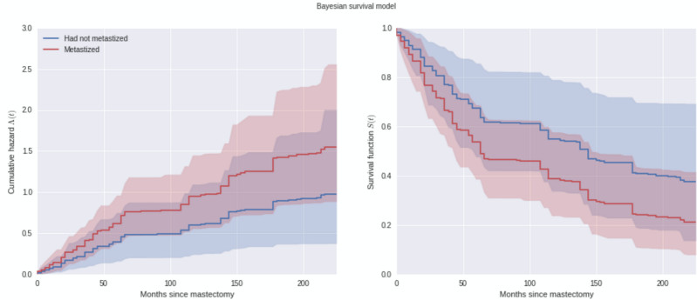
Epílogo : series temporales univariadas
Análisis de sobrevivencia

Slide 7
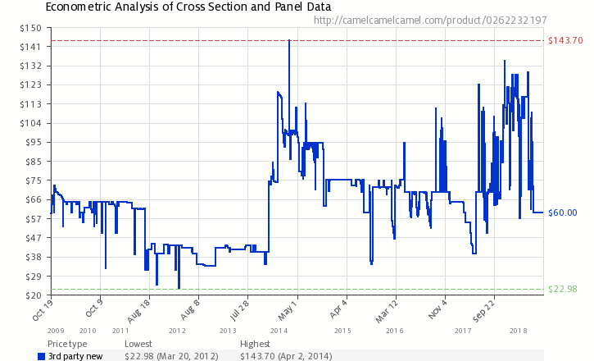
Epílogo : series temporales univariadas
Datos panel

Slide 8
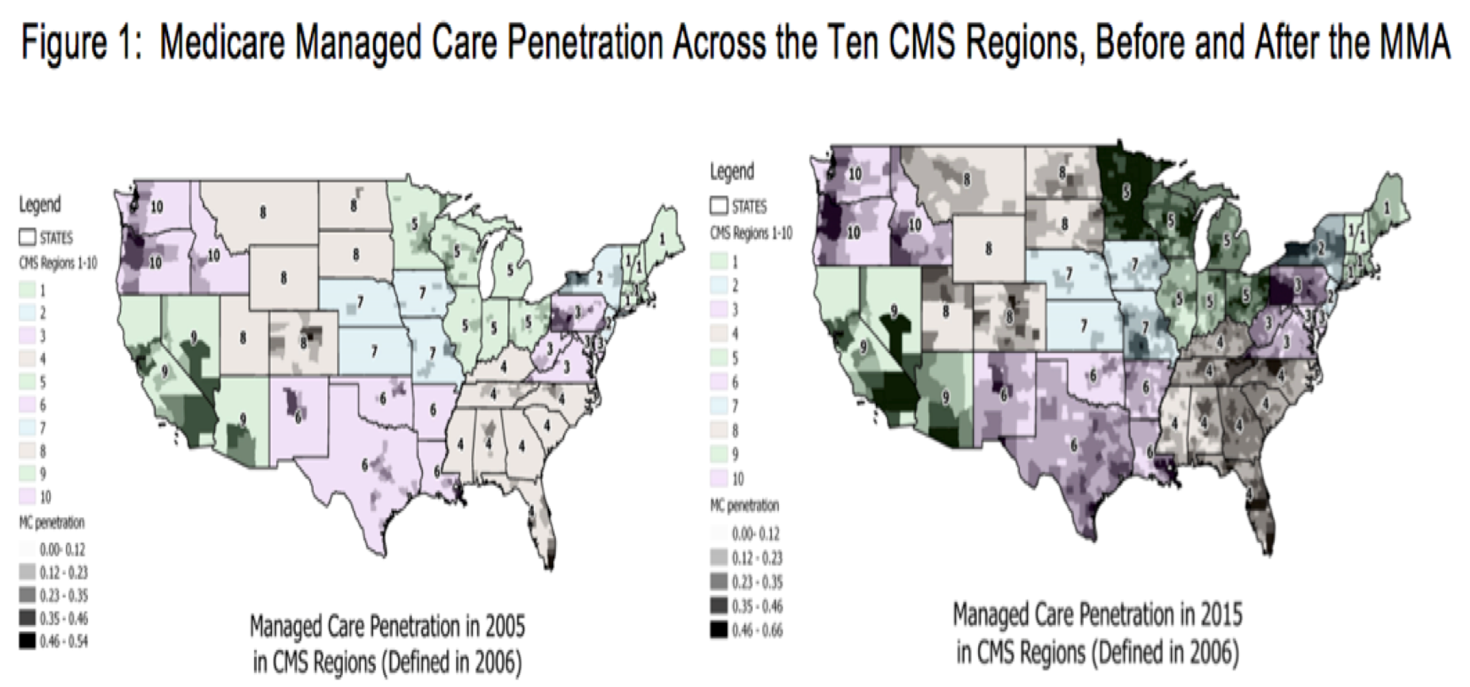
Epílogo : series temporales univariadas
Información geo-espacial en el tiempo

Slide 9
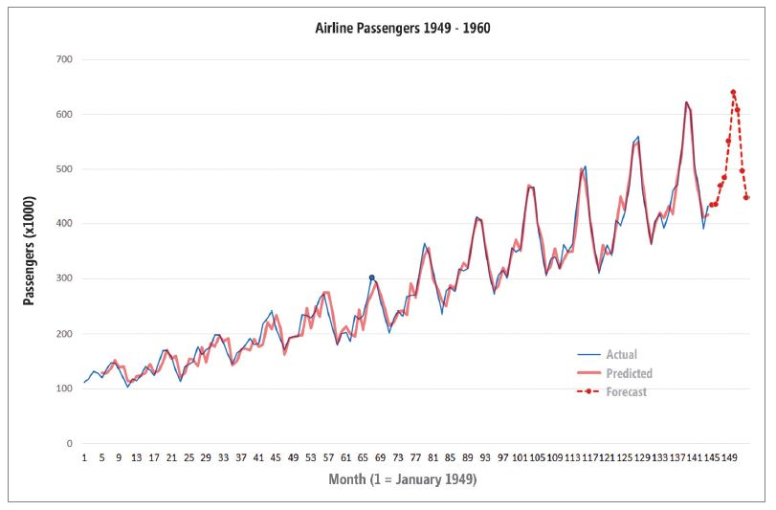
Epílogo : series temporales univariadas
Regresión en el tiempo

Slide 10
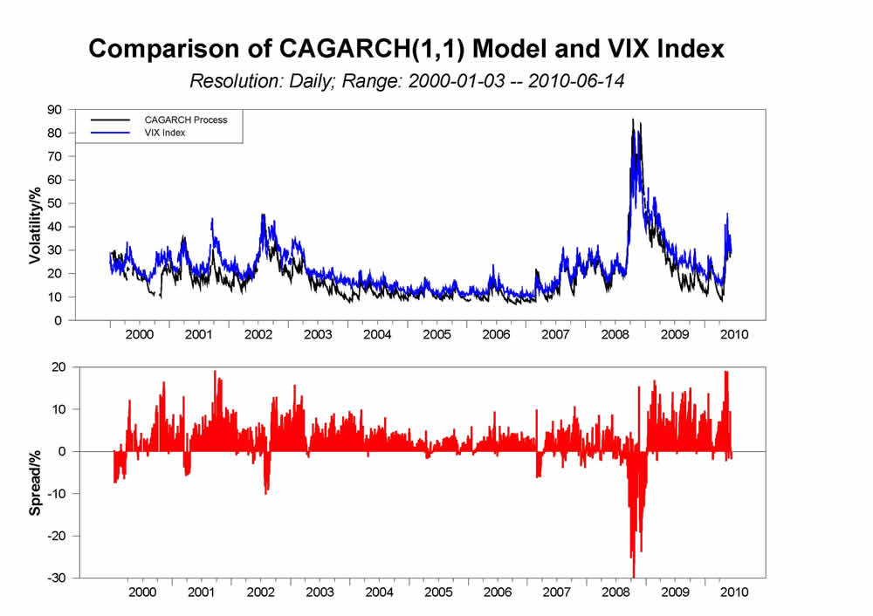
Epílogo : series temporales univariadas
Series de tiempo univariadas (días)

Slide 11
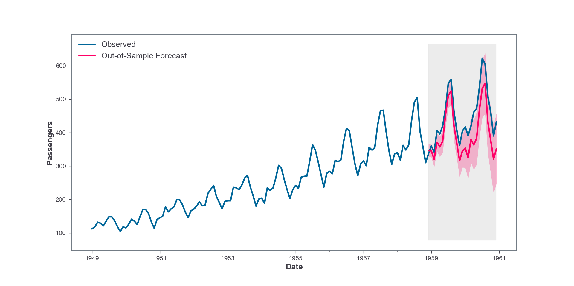
Epílogo : series temporales univariadas
Series de tiempo univariadas (trimestres, meses, años)

Slide 12
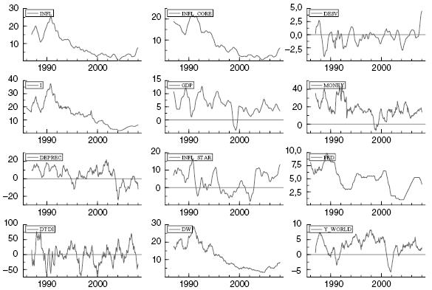
Epílogo : series temporales univariadas
Series de tiempo multivariadas

Slide 13
Epílogo : series temporales univariadas
¿Hay otros modelos univariados? Un montón más…
Modelos bayesianos: “Sorry ARIMA, but I’m going Bayesian”
https://multithreaded.stitchfix.com/blog/2016/04/21/forget-arima/
Machine learning en series de tiempo: https://cran.r-project.org/web/packages/tsfknn/vignettes/tsfknn.html
Soluciones de otros motores -> Prophet:
https://research.fb.com/prophet-forecasting-at-scale/
Otras modalidades: regresión dinámica, pronósticos herárquicos, bootstraping y bagging, combinación de métodos, etc…
https://otexts.org/fpp2/

Slide 14


Epílogo : algo más que las st en econometría
El mundo de la econometría es muy basto, y hay otro montón de análisis por aprender:
Arch | Garch → VaR
Análisis de portafolios (Portafolio Risk Management)
Análisis financieros
Vectores autorregresivos y sus modalidad (EVCM, Johanson, etc).
Modelos de Riesgo → Scoring
Financial Trading
Bond Valuation y Valuation of Life Insurance
Quantitative risk management
Detección de fraude.
Web data en TS.
Redes sociales…

Slide 15


